Slide 1
اجرای میانگینk CDCI
CDCI شرکا و روابط اصلی در داده های جرم مفروض را با استفاده از تکنیک های میانگین k و GMAPI جستجو می کند. این تکنیک ها کلیاتی از حجم وسیع داده های جرم فراهم نموده و روند جابجایی، جستجو، و بازیابی اطلاعات مطلوب جرم را تسهیل می نمایند. CDCI برای پیشگیری از جرم نیز می تواند مفید واقع شود.
مقدمه
کارهای مرتبط
روش
آزمایش و نتایج
نتیجه گیری
پیشنهادات
22/36

Slide 2
اجرای GMAPI CDCI
برای بهبود نتایج میانگین k، CDCI ، GMAPI را اجرا می کند. GMAPI نقشه های گوگل را از طریق Netbeans برای کمک بصری بهبود یافته و کاربر پسند به میانگین k جاسازی می کند. شکل 5 تعداد کل جرایم ( در طول سالهای 2012- 2000 در هفت شهر منتخب هند) را به عنوان مقادیر خوشه به همراه شهرها در نقشه هند نشان می دهد. برای این منظور، ویژگیهای جرم زیر را برای GMAPI انتخاب می کنیم:
‘‘crime_location,’’ ‘‘number_of_crimes_committed_in_ location,’’ ‘‘crime_location_longitude’’ و ‘‘crime_location_latitude.’’
مقدمه
کارهای مرتبط
روش
آزمایش و نتایج
نتیجه گیری
پیشنهادات
23/36

Slide 3
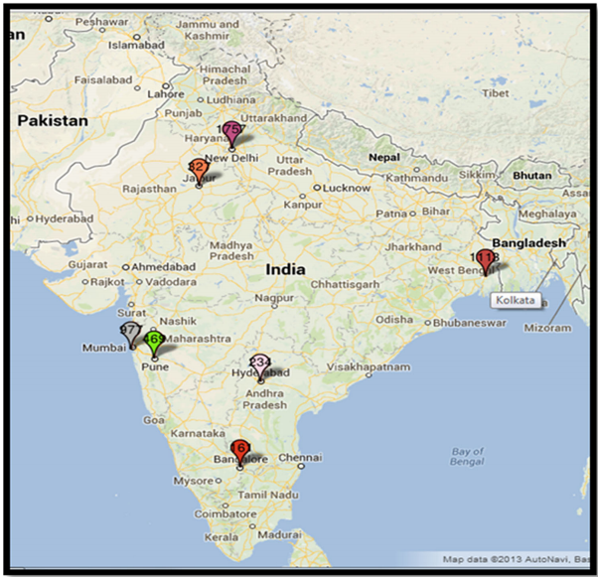
شکل 5. اجرایGMAPI توسطCDCI برای شهرهای منتخب هندی
مقدمه
کارهای مرتبط
روش
آزمایش و نتایج
نتیجه گیری
پیشنهادات
24/36

Slide 4
از دو ویژگی ‘‘crime_location_longitude’’ و ‘‘crime_location_latitude’’ و برای ترسیم مارکرهای مکان و موقعیت جرم بر روی نقشه مثلاً ‘‘crime_location_longitude’’ = 28.63N و ‘‘crime_location_latitude’’ گوگل = 77.22E در نقطه ‘‘crime_location’’ = Delhi استفاده می شود. ازدو ویژگی باقیمانده ‘‘crime_location” و ‘‘number_of_crimes_committed_in_location’’ برای کشف جرم در طول سالهای 2012- 2000 استفاده می شود..
مقدمه
کارهای مرتبط
روش
آزمایش و نتایج
نتیجه گیری
پیشنهادات
25/36

